Slide 1


Управление внешних коммуникаций Министерства
экономического развития РФ
Работу выполняют:
Ефимов Тимофей
Хисамутдинова Эмилия
Могушкова Фатима

Slide 2



Цель проекта: Совершенствование и ускорение деятельности организации
Задачи проекта:
Моделирование и описание деятельности организации
Сбор и анализ информации об объекте исследования
Предварительная диагностика организации
Выбрать и аргументировать методологию моделирования
Моделирование организационной структуры, процессов верхнего уровня, обобщенной модели деятельности
Провести анализ бизнес-процесса и выделить основные проблемы, критерии его оптимизации

Slide 3
Отрасль:
Экономическая
Структура организации:
17 сотрудников
Масштаб:
Всероссийский
Особенности:
Единая информационная политика
Структурная иерархия
Разнообразие и инклюзивность
Работа осуществляется за счет гос. бюджета
Согласование информации

Slide 4
Основные задачи:
Разработка и реализация единой информационной политики Министерства
Информационное сопровождение участия представителей Министерства в публичных мероприятиях.
Взаимодействие со СМИ
Публикация материалов о работе министерства на официальном сайте
Публикация данных в формате открытых данных.
Рассмотрение запросов граждан, организаций
Разработка и ведение медиаплана

Slide 5
Миссия организации: Формирование и развитие имиджа лучшей в мире платформы национального развития
Видение: Управление внешних коммуникаций Министерства - штаб освещения деятельности национальной платформы развития
Ценности:
Патриотизм
Достижение результата
Мы - команда
Собственное мнение
Порядочность
Постоянное развитие

Slide 6
Организационная структура
НАЧАЛЬНИК УПРАВЛЕНИЯ
ЗАМ. НАЧАЛЬНИКА УПРАВЛЕНИЯ
ОТДЕЛ ИНТЕРНЕТ КОММУНИКАЦИЙ
ПРЕСС-СЛУЖБА
ОТДЕЛ ОБЩЕСТВЕННЫХ КОММУНИКАЦИЙ
НАЧАЛЬНИК ОТДЕЛА
НАЧАЛЬНИК ОТДЕЛА
НАЧАЛЬНИК ОТДЕЛА
ЗАМ.НАЧАЛЬНИКА ОТДЕЛА
ЗАМ.НАЧАЛЬНИКА ОТДЕЛА
ЗАМ.НАЧАЛЬНИКА ОТДЕЛА
2 ДИЗАЙНЕР
ГЛАВНЫЙ СПЕЦИАЛИСТ
ГЛАВНЫЙ СПЕЦИАЛИСТ
АНАЛИТИК
КУРАТОРЫ
РАЙТЕРЫ

Slide 7
PESTEL анализ
P - ПОЛИТИЧЕСКИЕ
Введение и продление санкций в отношении различных медиаресурсов, компании, персон из экономической сферы и предпринимателей(-)
Политическая нестабильность в экономической среде(-+)
Напряженные международные отношения(-)
Международные визиты, плюс визиты гостевые (+)
Е - ЭКОНОМИЧЕСКИЕ
Государственное финансирование(+)
Международная торговля(+)
Нестабильный курс валют(+-)
Сложности экономического прогнозирования, сложности с подбором внешних экспертов(-)
Сложная взаимосвязь ключевых документов со стратегическими задачами в экономике при выделении итогового результата (-)

Slide 8
PESTEL анализ
S - СОЦИАЛЬНЫЕ
Общественное мнение(+)
Изменения в предпочтениях населения способов получения информации. (+-)
Заинтересованность граждан в экономической ситуации в стране(+)
Потребность граждан в простом донесение информации до них (+-)
Т - ТЕХНОЛОГИЧЕСКИЕ
Появление новых цифровых каналов для распространение информации(+)
Развитие искусственного интеллекта(+)
Тенденция к кибер атакам (-)
Автоматизация рабочих процессов(+)

Slide 9
PESTEL анализ
Е - ЭКОЛОГИЧЕСКИЕ
Чрезвычайная ситуация или кризис в стране (пандемия, наводнение, пожары и т.п)(-)
Тренд на зеленые инвестиции(+)
Тренд на осознанное потребление (+)
ESG концепция (+)
L - ПРАВОВЫЕ
Изменение в законодательстве Российской Федерации(-+)
Требования к прозрачности и отчетности(+)
Действие закона о защите персональных данных и авторских прав(+)
Несостыковка публикаций на regulation.gov.ru(-)

Slide 10
SWOT анализ
Сильные стороны (S):
Организация имеет надежные первоисточники, которые обеспечивают ее инфоповодами. Эксклюзивность федерального значения
Государственная поддержка
Наличие множества разнообразных источников для распространения информации на уровне страны.
Доступ к государственным данным и аналитикам
Высокий уровень доверия и поддержки от населения
Внимание к комментариям от посетителей наших медиаресурсов
Тщательная проверка информации перед публикацией в медиапространство
Высокоинтеллектуальный пул журналистов. Пул стабилен
Возможность каскадирования федеральных инфоповодов в регионы, подведомственные организации, корпорации
Экспертный пул федерального значения
Быстрый выход на пресс-службы экспертов
Возможно выдавать журналисту материал “под ключ” с цитатами ФОИВ и экспертными комментариями
Установление информационного Эмбарго

Slide 11
SWOT анализ
Слабые стороны (W):
Ответы на запросы СМИ занимают много времени
Недостаточное количество ресурсов для полноценного внедрения искусственного интеллекта
Недостаточно оперативное реагирование на кризисные ситуации
Отсутствие возможности информирования иностранной аудитории
Недостаточное кол-во источников для распространения информации на уровне Международных коммуникаций
Небольшая оплата труда пиар специалистов( на госслужбе)
Небольшая аудитория в социальных сетях
Длительное согласование итоговых материалов
Нет приоритизации у руководства министерства на запросы сми
Низкое качество спикеров, а также небольшое количество хороших спикеров в ФОИВ
Разрозненные пути получения правок на любые материалы
Зацикленность экспертов на устаревших методах распространения информации
Слабая обратная связь с целевой аудиторией

Slide 12
SWOT анализ
Возможности (О):
Развитие цифровых технологий в области ИИ и нейросетей
Переход организаций на единые платформы
Укрепление международных связей
Популярность чат-ботов в Tg
Прирост иностранного населения
Постоянные изменения в экономической сфере
Привлечение частных инвестиций, развитие механизмов государственного частного партнерства.
Угрозы (Т):
Большое количество недостоверной информации в медиапространстве
Новые изменения в законодательстве могут ограничить возможности для внешних коммуникаций.
Снижение интереса и доверия среди аудитории (за счет большей актуальности, своевременности и достоверности выпускаемых новостей у конкурентов)
Растущее число кибератак с целью кражи конфиденциальных данных
Смена интереса населения к потребляемому контенту в более упрощенные варианты (instagram (запрещен на территории РФ) reels, tik-tok)

Slide 13
ПОЭЛЕМЕНТНЫЙ SWOT
SO
Внедрение ИИ с целью отслеживания и мониторинга событий и регулярного обновления аналитических материалов и отчетов. (S4O1)
Внедрение механизмов для оперативного получения и анализа обратной связи от целевых групп.(O1S6)
Переход на генерацию текста для более быстрого и точного составления речи для вышестоящих лиц (O1S2S3)
Ускорение реализации проектов за счет государственного частного партнерства (O7S2)
Создание телеграм-бота для получения обратной связи, комментариев и аналитических данных о нашей деятельности. (S5S6O4)
Обмен опытом и лучшими практиками c ФОИВ (S4O7)
WO
Создание корпоративного приложения для того чтобы наладить внутренние процессы организации (O1W3W8)
Развитие на новых иностранных площадках, соблюдающих требования законодательства РФ (O4W7)
Создание мультиязычного контента для охвата международной аудитории (O5W4)

Slide 14
ST
Усилить присутствие в разрешенных соц.сетях (VK, Telegram), развить собственные цифровые платформы и приложения для распространения информации (S3T1)
Размещение информации и материалов управления на государственных сервисах (S3T1)
Использование инфографики, видеороликов и других визуальных форматов для упрощения восприятия сложной информации (T5S7)
Улучшение качества проверок информации (T1S8)
WТ
Участие в форумах и общественных мероприятиях, организация слушаний для аудитории.(T3W13)
Реклама на государственных официальных порталах (T2W7)
Добавление интерактивного контента (W7T3)
Ускорение донесения информации до аудитории(W2W3T3)
Представление министерства на выставках и форумах (W13T3)

Slide 15
Дерево целей
РАЗВИТЬ ВЛИЯНИЕ В ОТРАСЛИ, УКРЕПИТЬ ПОЗИЦИИ НА РЫНКЕ
УСИЛЕНИЕ ИНФОРМАЦИОННОГО ПРИСУТСТВИЯ
ПОВЫШЕНИЕ РЕПУТАЦИИ И ДОВЕРИЯ К ОРГАНИЗАЦИИ
СОВЕРШЕНСТВОВАНИЕ И УСКОРЕНИЕ ОБРАБОТКИ, ПОДГОТОВКИ И РАСПРОСТРАНЕНИЯ ИНФОРМАЦИОННОГО МАТЕРИАЛА ОРГАНИЗАЦИИ
РАСШИРЕНИЕ ПАРТНЕРСКИХ СВЯЗЕЙ

Slide 16
УСИЛЕНИЕ ИНФОРМАЦИОННОГО ПРИСУТСТВИЯ
РАСПРОСТРАНЕНИЕ НАШЕГО БРЕНДА В ЦИФРОВОМ СЕКТОРЕ
РАЗВИТИЕ ОФИЦИАЛЬНЫХ АККАУНТОВ В СОЦ. СЕТЯХ

Slide 17
УСИЛЕНИЕ ИНФОРМАЦИОННОГО ПРИСУТСТВИЯ
ПОВЫШЕНИЕ РЕПУТАЦИИ И ДОВЕРИЯ К ОРГАНИЗАЦИИ
ОБЕСПЕЧЕНИЕ ПРОЗРАЧНОСТИ
ПОВЫСИТЬ ТЕНДЕНЦИЮ НА ДОСТОВЕРНОСТЬ НОВОСТЕЙ
УЛУЧШЕНИЕ ОБРАТНОЙ СВЯЗИ С ОБЩЕСТВЕННОСТЬЮ

Slide 18
УСИЛЕНИЕ ИНФОРМАЦИОННОГО ПРИСУТСТВИЯ
СОВЕРШЕНСТВОВАНИЕ И УСКОРЕНИЕ ОБРАБОТКИ, ПОДГОТОВКИ И РАСПРОСТРАНЕНИЯ ИНФОРМАЦИОННОГО МАТЕРИАЛА ОРГАНИЗАЦИИ
ОПТИМИЗАЦИЯ ВНУТРЕННИХ ПРОЦЕССОВ
АВТОМАТИЗАЦИЯ ВНУТРЕННИХ ПРОЦЕССОВ

Slide 19
УСИЛЕНИЕ ИНФОРМАЦИОННОГО ПРИСУТСТВИЯ
РАСШИРЕНИЕ ПАРТНЕРСКИХ СВЯЗЕЙ
УКРЕПЛЕНИЕ СОТРУДНИЧЕСТВА С ОРГАНИЗАЦИЯМИ, ЧАСТНЫМИ ПРЕДПРИЯТИЯМИ
УЧАСТИЕ В ПРОФЕССИОНАЛЬНЫХ МЕРОПРИЯТИЯХ

Slide 20
Детализация целей
Цель | КПЭ | Стратегическая инициатива
Обеспечение прозрачности | 1.уровень доверия аудитории 2.частота выпуска новостей 3.регулярность отчетности | Улучшение качества проверок информации
Повысить тенденцию на достоверность новостей | Количество правок в новости | Внедрение ИИ
Улучшение обратной связи с общественностью | 1.количество проработанных вопросов от аудитории 2.Улучшение показателей в опросах от аудитории | Создание телеграм-бота для получения обратной связи
Оптимизация внутренних процессов | Время, сэкономленное на обработке запросов и коммуникациях. | Разработка концепции корпоративного приложения

Slide 21
Цель | КПЭ | Стратегическая инициатива
Автоматизация внутренних процессов | Уровень автоматизации Время, сэкономленное на обработке зпросов | Внедрение ИИ
Развитие соц.сетей | % увеличения охвата аудитории | Усилить присутствие в разрешенных соц.сетях (VK, Telegram)
Распространение нашего бренда в цифровом секторе | Количество запущенных кампаний | Запуск информации организации на государственных цифровых платформах
Укрепление сотрудничества с организациями, частными предприятиями | Количество реализованных проектов | Обмен опытом и лучшими практиками c ФОИВ
Участие в профессиональных мероприятиях | Количество участий на мероприятия | Организация и участие в международных форумах, отраслевых конференциях и т.п

Slide 22
Система Сбалансированных Показателей
Обучение и развитие
Клиенты
Внутренние процессы
Финансы
Развитие социальных сетей
Участие в проф. мероприятиях
Повысить тенденцию на достоверность новостей
Улучшение обратной связи
с общественностью
Распространение нашего бренда в цифровом секторе
Обеспечение прозрачности
Оптимизация внутренних процессов
Автоматизация внутренних процессов
Укрепление сотрудничества с организациями и частными предприятиями

Slide 23
VAD-диаграмма
Процессы развития
Процессы управления
Внедрение информационных технологий
Отслеживание трендов и инноваций
Развитие каналов коммуникаций
Оценка эффектив-
ности работы
Управление рисками в коммуникациях
Развитие соцсетей
Повышение квалификации сотрудников
Контроль выполнения задач
Контроль соответствия требованиям
Введение медиа-
плана
Составление речей
Взаимодействие со СМИ
Сбор информации
Публикация
новостей
Основные процессы
Управление
персоналом
Юр. обеспечение
Обеспечение участия в мероприятиях
Поддержка IT-инфраструктуры
Документо-
оборот
Вспомогательные процессы

Slide 24
Выбор приоритетных процессов
П1: Введение медиа-плана
П2: Составление речей
П3: Подготовка и выпуск новостей
П4: Взаимодействие со СМИ
Критерий 1: Стратегическая значимость
Критерий 2: Применение автоматизации
Критерий 3: Времязатратность
Критерий 4: Влияние на аудиторию
Критерий 5: Гибкость и адаптивность
 | К1 | К2 | К3 | К4 | К5 | Общая сумма
П1 | 5/5 | 3/5 | 2/5 | 3/5 | 4/5 | 17
П2 | 4/5 | 4/5 | 4/5 | 4/5 | 4/5 | 20
П3 | 5/5 | 4/5 | 5/5 | 5/5 | 3/5 | 22
П4 | 5/5 | 2/5 | 3/5 | 4/5 | 2/5 | 13

Slide 25

Выбор приоритетных процессов
Оценка с учетом важности критериев
П1: Введение медиа-плана
П2: Составление речей
П3: Подготовка и выпуск новостей
П4: Взаимодействие со СМИ
Критерий 1: Стратегическая значимость 30%
Критерий 2: Применение автоматизации 20%
Критерий 3: Времязатратность 10%
Критерий 4: Влияние на аудиторию 30%
Критерий 5: Гибкость и адаптивность 10%
 | К1 | К2 | К3 | К4 | К5 | Общая сумма
веса | 0,3 | 0,2 | 0,1 | 0,3 | 0,1
П1 | 1,5 | 0,6 | 0,2 | 0,9 | 0,4 | 3,6
П2 | 1,2 | 0,8 | 0,4 | 1,2 | 0,4 | 4
П3 | 1,5 | 0,8 | 0,5 | 1,5 | 0,3 | 4,6
П4 | 1,5 | 0,4 | 0,3 | 1,2 | 0,2 | 3,6

Slide 26
SIPOC для процесса
Поставщики
Входы
Процесс
Выходы
Потребители
1.Министерство Экономики РФ
1.Инфоповод
1.Подготовка и выпуск новости по инфоповоду
1.Новость по инфоповоду
1.Аудитория и читатели Управления
2.СМИ
2.Запрос по новости
2.Подготовка и выпуск новости по запросу
2.Новость по запросу
2.СМИ
3.Внешняя экономическая среда
3.Новость из глобальной экономики
3.Экономическая новость
3.Аудитория и читатели Управления
3.Подготовка и выпуск новости
S
I
P
O
C
ИСПОЛНЯЮЩИЙ: ОТДЕЛ ПРЕСС-СЛУЖБЫ
ПРОЦЕСС: ПОДГОТОВКА И ВЫПУСК НОВОСТИ

Slide 27
Матрица ответственности
 | Начальник отдела | Пиарщик | Пресс-секретарь | Корректор | Зам Нач управления
Запрос медиаплана | A | R | С | I | С
Построение драфта | A | R | I | С | С
Проверка на соответствие требованиям | A | R | I | С | I
Исправление ошибок | A | С | I | R | С
Проверка инф. рисков | A | I | I | С | R
Отправка в СМИ | A | I | R | I | С
Публикация на сайте и в соц.сетях | A | I | R | I | С

Slide 28
Дерево Исикавы
Люди
Процессы
задержки согласования
многоступенчатая проверка
частая смена ответственных
длительное утверждение текста
недостаток квалифицированных сотрудников
Неэффективное взаимодействие
Времязатратный процесс подготовки и выпуска новости
отсутствие автоматизации
сложные бюрократические процедуры
медленная работа IT систем
необходимость согласования с несколькими ведомствами
сложность интеграции новых платформ
Регулирование
Технологии

Slide 29
Определение показателей оценки процесса и их связь с целевыми
целевые показатели
показатели оценки(KPI)
% увеличения охвата аудитории
времязатратность процесса
уровень доверия аудитории
коэффициент качества
уровень автоматизации
частота выпуска новостей
частота выпуска новостей
коэффициент использования производственных мощностей
время, сэкономленное на обработке запросов и коммуникациях

Slide 30
Зрелость процесса
Уровень 5
(Оптимизируемый)
Level 4
(Proactively managed)
Уровень 0
(Понимание неэффективности)
Поставщики
Уровень 1
(Знание процессов)
Уровень 4
(Количественно-Управляемый)
Level 3
(Architected)
Поставщики
Уровень 2
(Внутрипроцессная автоматизация и контроль)
Уровень 3
(Определенный)
Level 2
(Controlled)
Поставщики
Уровень 3
(Межпроцессная автоматизация и контроль)
Уровень 2
(Управляемый)
Level 1
(Defined)
Поставщики
Уровень 4
(Управление цепочкой добавленной стоимости)
Уровень 1
(Начальный)
Level 0
(AD-HOC)
Поставщики
Уровень 5
(Адаптивная структура бизнеса)
Модель зрелости CMMI
Зрелость процессов BPMN CBOK 3.0
Оценка зрелости BPM от Gartner

Slide 31
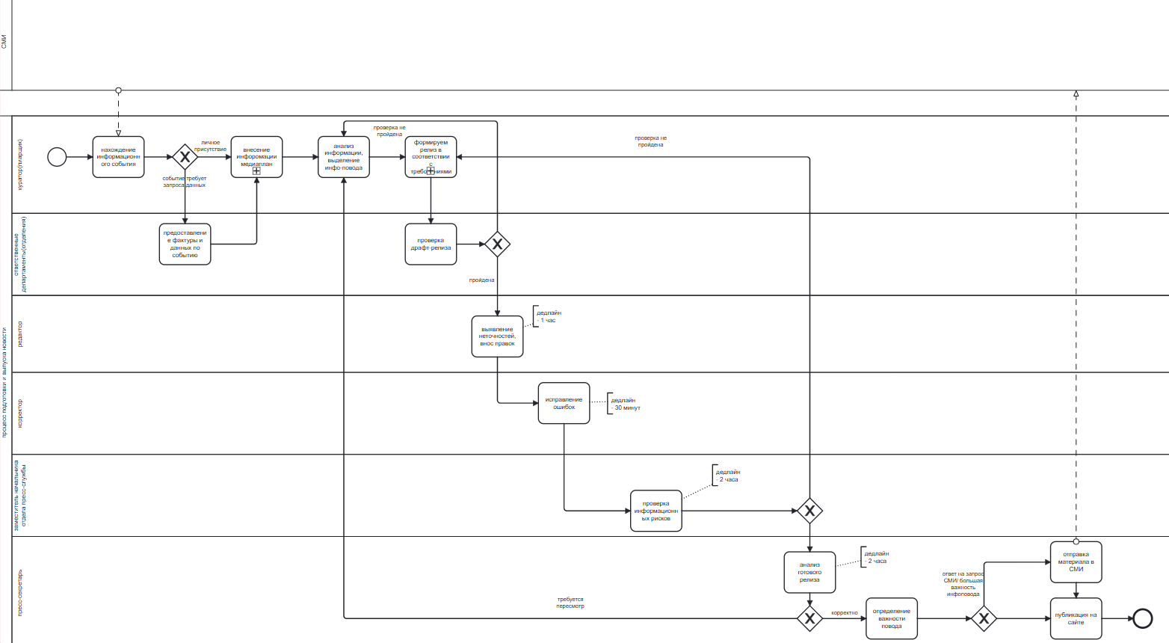
BPMN “AS-IS” процесса «Подготовка и выпуск новостей»

Slide 32
Возможности улучшения и автоматизации процесса
Показатель оценки процесса | Возможности улучшения и автоматизации
Время подготовки | 1.Сокращение издержек коммуникации между участниками процесса 2.Ускорение процесса при помощи делегирования подходящих задач на ИИ (анализ информации в новостной теме и выделение новостных инфоповодов,) 3.Объединение материала в одну новостную тему, чтобы снизить вероятность потери информации и четко разделить наложение процессов
Частота выпуска новостей | 1.Возможность ввести несколько новостей одновременно 2.Сведение к минимуму возможности наложения процессов 3.Предпроверка в целях снизить вероятность допущения ошибок в драфте (снижение длительности основной проверки) и разворота всего процесса либо в целях замены проверки

Slide 33
Возможности улучшения процесса
Показатель оценки процесса | Возможности улучшения
Коэффициент качества | 1.Добавление градации новостей по важности(база данных) 2.Возможность проведения нескольких проверок в новостной теме одновременно(проверка на риски может выполняться параллельно) 3.Исключение вероятности ошибки в последовательности процесса (человеческого фактора )
Коэффициент использования производственных мощностей | 1.Сведение к минимуму возможных разворотов процесса и неправильно проделанной работа, в случае не прохождения последних этапов проверок 2.Добавление градации новостей по важности(база данных) 3.Автоматическое оповещение необходимых лиц в случае необходимости(новость важная)

Slide 34
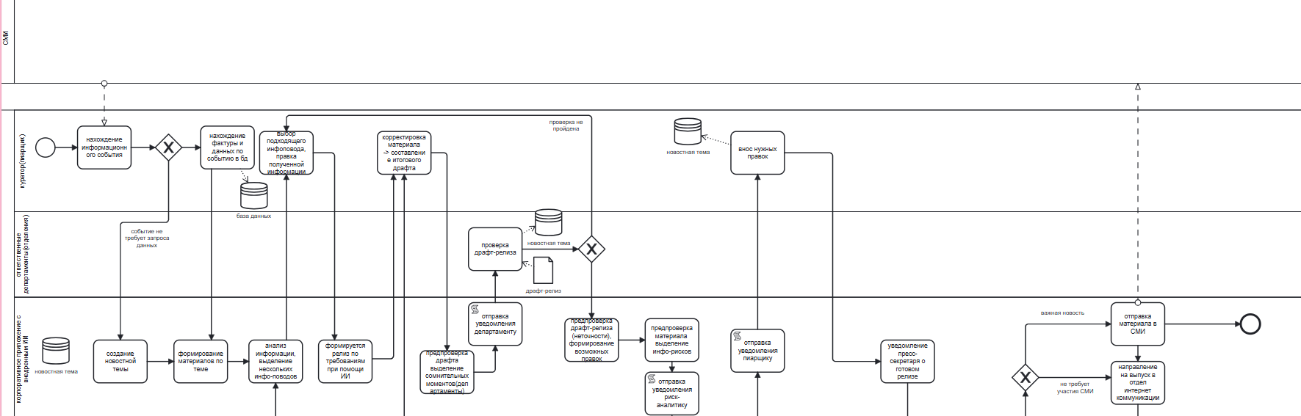
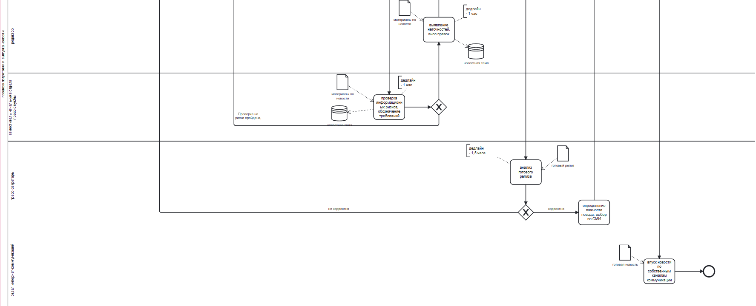
BPMN “TO-BE” процесса «Подготовка и выпуск новостей»

Slide 35
ОТ BPMN “AS-IS” К BPMN “TO-BE”
В ходе работы было сделано следующее:
Добавлено корпоративное приложение с внедренным искусственным интеллектом(обученная модель)
Переквалифицирована и упрощена деятельность куратора при помощи внедренных технологий
Сокращено время ручной проверки, за счет проведения предпроверок
Сокращена длительность процесса за счет
Добавлена база данных для материалов по инфоповодам

Slide 36
ОТ BPMN “AS-IS” К BPMN “TO-BE”
Для реализации нужно провести следующие мероприятия:
Создание корпоративного приложения
Внедрение ИИ, дообучение модели
Переквалификация корректоров либо сокращение штата
Обучение сотрудников использованию новых технологий
А также ввести следующие технологические изменения:
Создание корпоративного приложения
Внедрение ИИ, дообучение модели
Переход организации на соответствующие цифровые сервисы

Slide 37
ОТ BPMN “AS-IS” К BPMN “TO-BE”
Затраты на реализацию нашей системы:
Easy system: Создание тг-бота с похожим функционалом
Средняя зарплата Фулл-стек разработчика на рынке * Количество месяцев работы + Риски(Задержки/Поломки) + Издержки(Налоги/Оборудование)
200 т.р. * 3 + 200 т.р. * 3 * 0.25 +200 т.р. = 950 т.р.
Middle system: Создание Веб-сайта
Ср. зарплата Бекенд разработчика * Количество месяцев работы + Ср. зарплата Фронтенд разработчика * Количество месяцев работы + Ср. зарплата ML-инженера * Количество месяцев работы + Риски(Задержки/Поломки) + Издержки(Налоги/Оборудование)
150 т.р. * 2 + 150 т.р. * 2 +150 т.р. * 1 + 150 т.р. * 5 * 0,33 + 200 т.р. = 1200 т.р
Hard system: Создание корпоративного приложения
Ср. зарплата Бекенд разработчика * Количество месяцев работы + Ср. зарплата Фронтенд разработчика * Количество месяцев работы + Ср. зарплата ML-инженера * Количество месяцев работы + Риски(Задержки/Поломки) + Издержки(Налоги/Оборудование)
175 т.р. * 4 + 175 т.р. * 4 +175 т.р. * 2 + 150 т.р. * 10 * 0,15 + 387 т.р. = 2400 т.р

Slide 38
ROI
Выгода от проекта: Сокращение время-затратности процесса
Среднее число новостей в день * кол-во часов затраченных на процесс при максимальных сроках проверок = Кол-во часов в день затраченных на выполнение процесса
Текущие затраты времени на процесс: 7,5 часов * 4 новости в день = 30 часов в день
Ожидаемые затраты времени после внедрения: 30 часов в день/ 5 часов = 6 новостей в день
Эффективность времени: 6/4 = 150%
Экономия времени в год: 248 * 4 *2,5 = 2500 часов в год
В денежном эквиваленте: 1016 т.р
Окупаемость проекта от 1 до 3 лет.

Slide 39
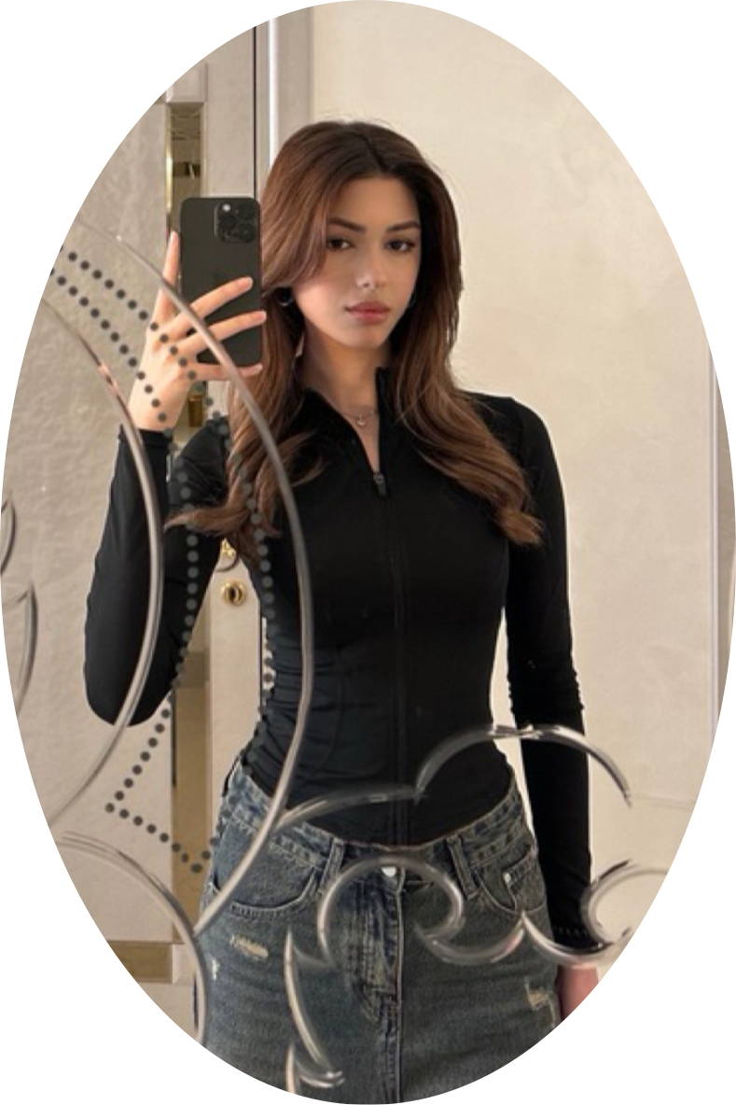
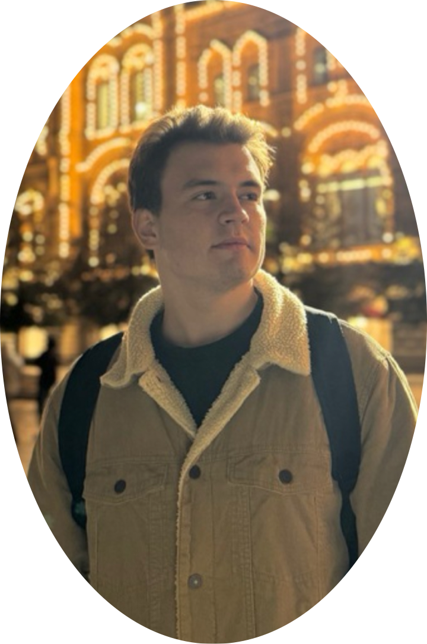
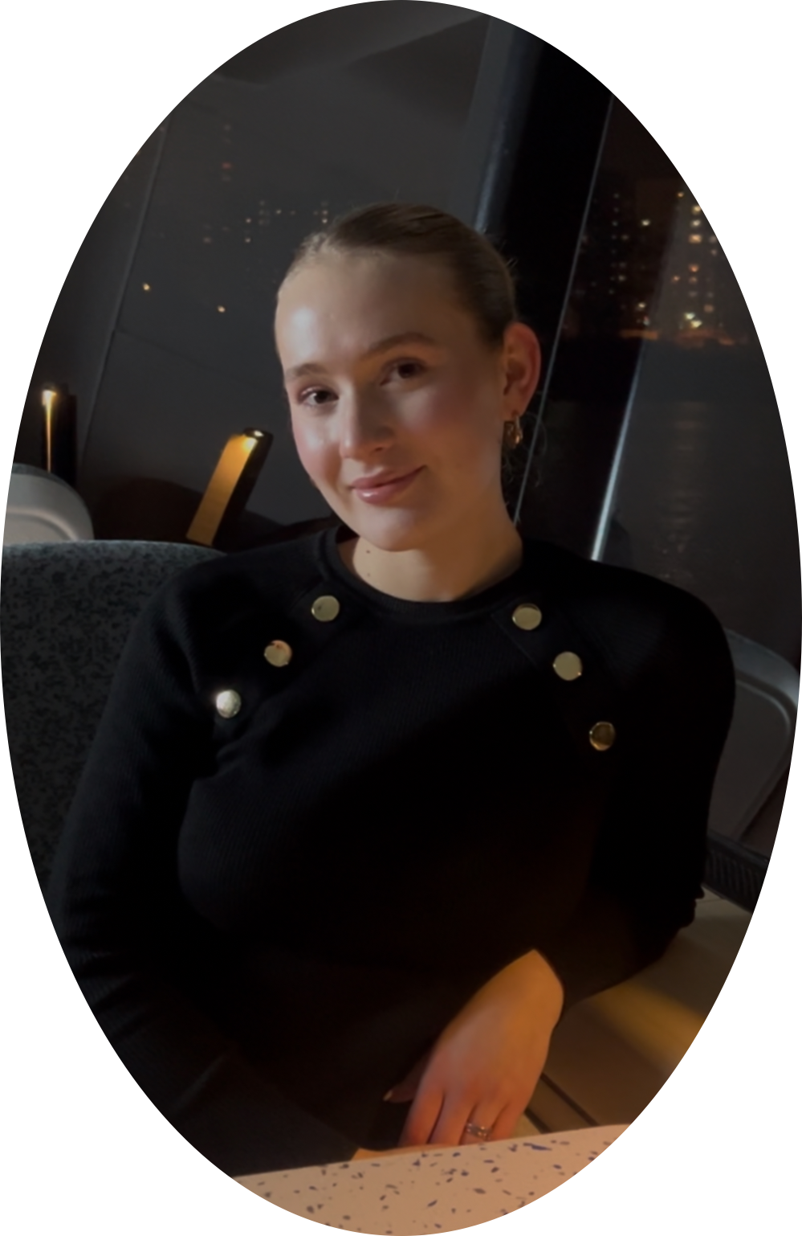
Бизнес-аналитик Руководитель Бизнес-аналитик
Могушкова
Фатима
Хисамутдинова
Эмилия
Ефимов
Тимофей

Slide 40
СПАСИБО ЗА ВНИМАНИЕ!

